Slide 1
RUBIKON 2012, tekmovanje študentov prava v predstavitvi sodb ESČP
Pravna fakulteta v Ljubljani,
17. maj 2012

Slide 2
Tekmovanje v predstavitvi sodb ESČP nosi ime Rubikon zato, ker je njegova rdeča nit, da opozarja na tisto mejo pri spoštovanju minimalnih evropskih standardov varstva človekovih pravic, ki jih evropske države ne smejo prestopiti, če nočejo biti obsojene pred ESČP.
Namen tekmovanja je poglobljeno seznanjanje s posameznimi primeri, ki jih je obravnavalo ESČP
in usposabljanje za bolj kakovostno zastopanje pritožnikov in države pred ESČP.

Slide 3
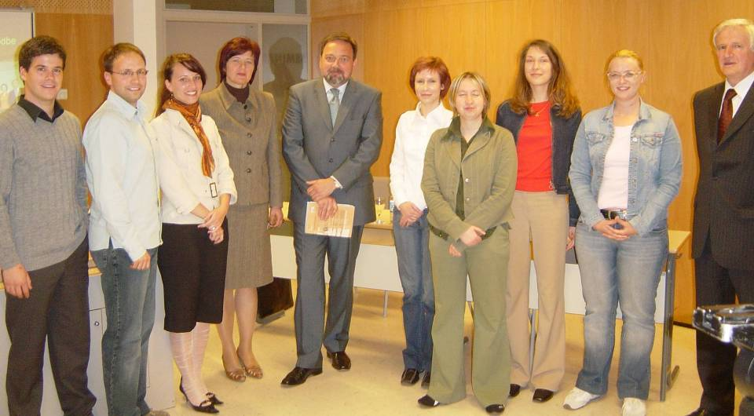
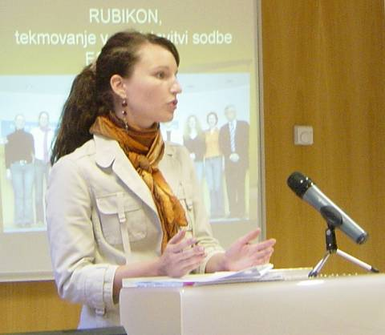
Rubikon 2006
Zmagovalka: Nina Scortegagna
Predstavitve je ocenjevala komisija v sestavi dr. Janez Čebulj, predsednik US, Franc Testen, predsednik VS in Liana Kalčina, vodja IDC SE.

Slide 4
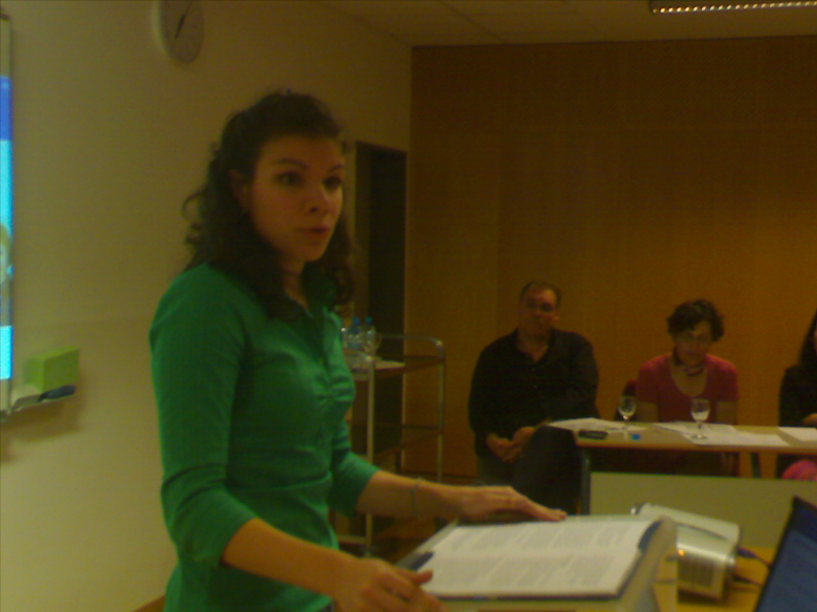
Rubikon 2007
med nastopom poznejše zmagovalke Staše Nunič
V ozadju člana komisije: varuhinja dr. Zdenka Čebašek Travnik in igralec Boris Kobal

Slide 5
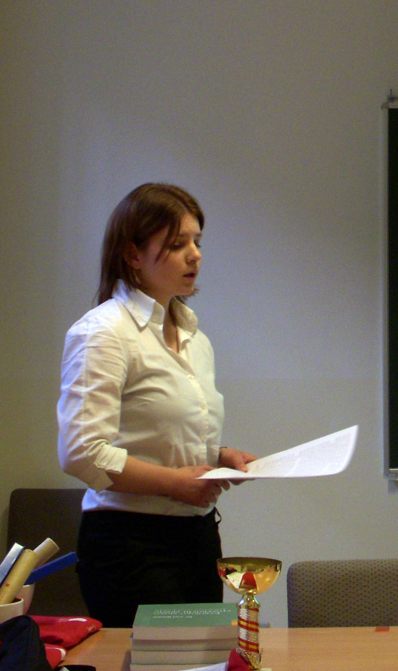
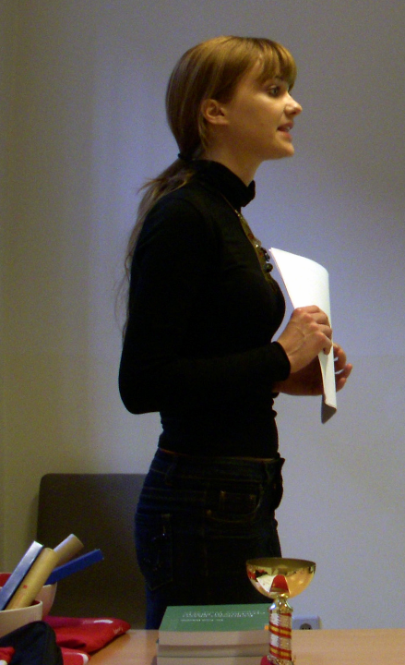
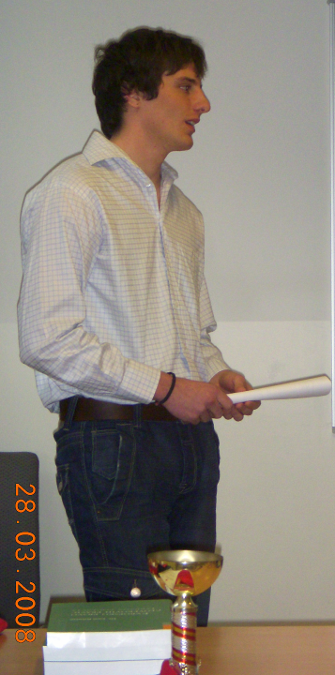
Najboljši trije na tekmovanju Rubikon 2008
Nina Zupan

Slide 6
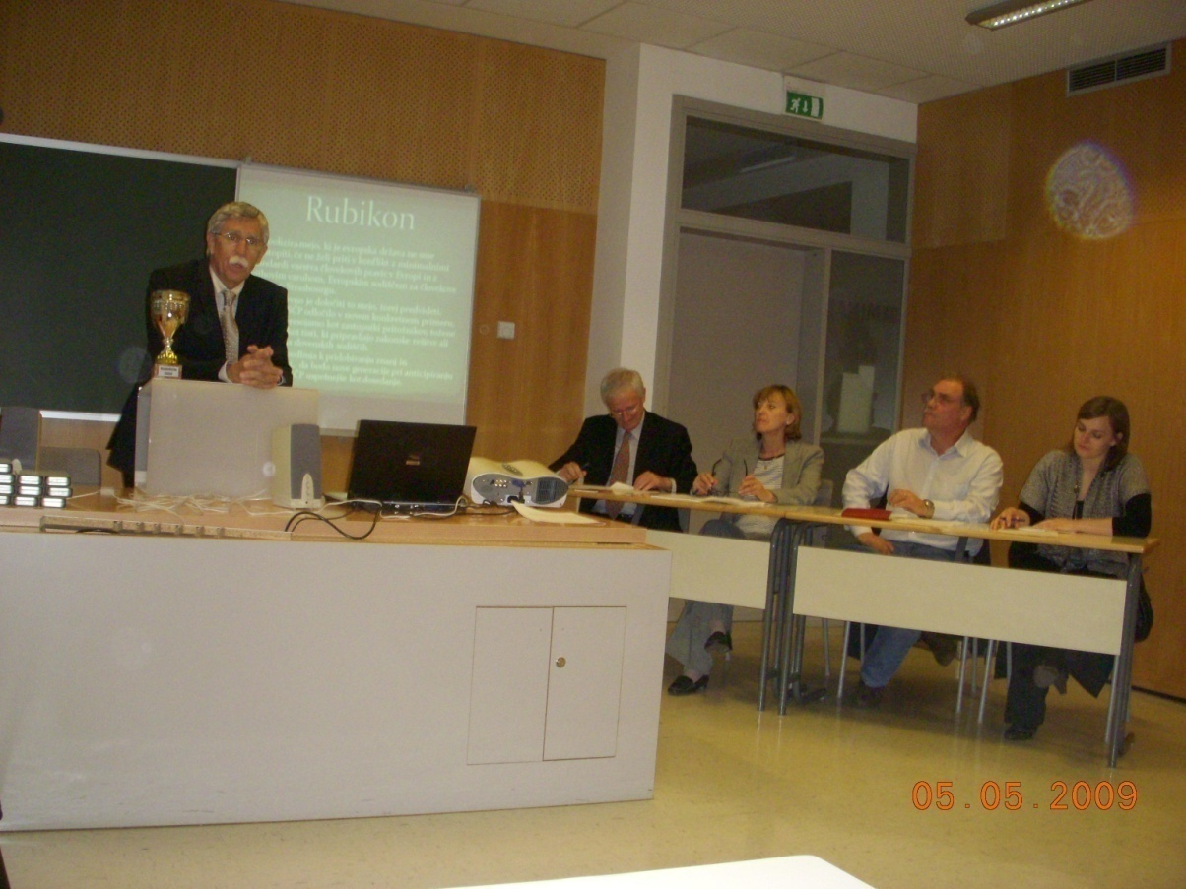
Rubikon 2009 posnetke finala si lahko ogledate na internetu: mojvideo.com
1. Denis Švigelj s primerom Mastromatteo v. Italija,
2. Jana Horvat - Pretty v. GB,
3. Tjaša Radinja - Kamasinski v. Avstrija,
4. Matija Žgur - Turška socialistična stranka v. Turčija,
5. Vanja Ferlež - T. v. GB in V. v. GB,
6. Ana Kastelec - Cakizi v. Turčija ter
7. izven konkurence študenta iz programa Erasmus Francis Robichaud (Kanada) in Raphael Escarmants (Francija) s temo "The Northwest Passage" (Severozahodni prehod).

Slide 7
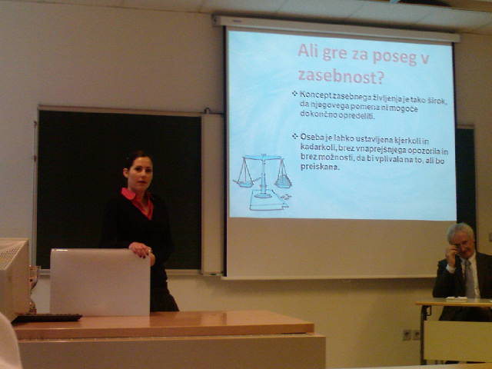
Zmagovalka Rubikona 2010
Sanda Šabič
V ozadnju član ocenjevalne komisije Franc Testen, predsednik Vrhovnega sodišča in nekdanji predsednik Ustavnega sodišča Slovenije.

Slide 8
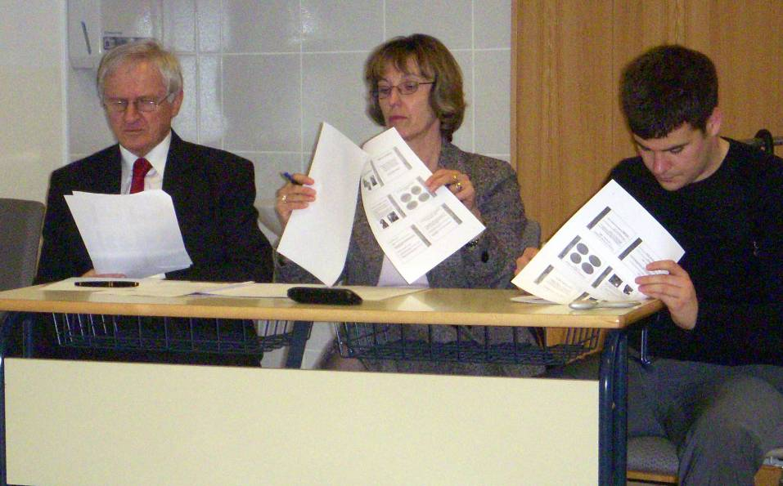
Franc Testen, dr. Dragica Wedam Lukić in Nejc Brezovar v komisiji Rubikona 2008

Slide 9
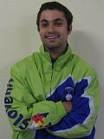
Rubikon 2011
4. maja 2011 je potekalo šesto finale tekmovanja Rubikon. Video posnetek tekmovanja so objavile Študentske novice (Jan Merc) in si ga lahko ogledate na naslednjem naslovu: http://www.youtube.com/watch?v=mT91tyN8i_M
Po tekmovanju je bila razprava Debatnega kluba PF o volilni pravici zapornikov(v angleščini), ki si jo lahko ogledate na naslovu: http://www.youtube.com/watch?v=reFk1mXpYDA

Slide 10
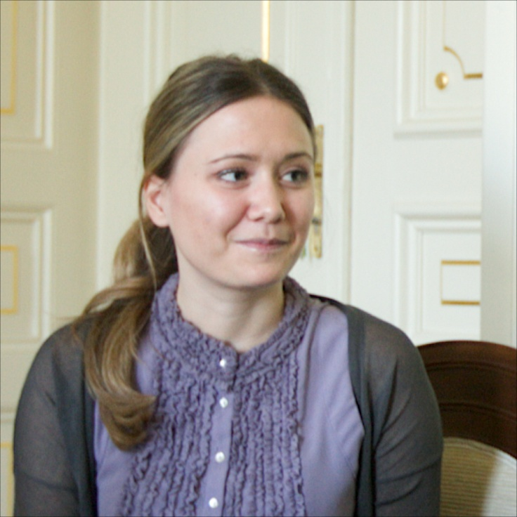
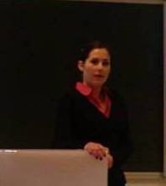
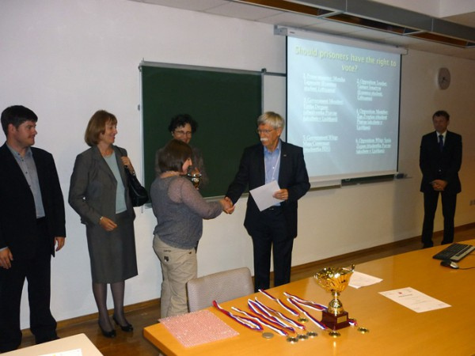

Doslej so na tekmovanjih Rubikon zmagale:
Nina Scortegagna (2006), Staša Nunič (2007), Nina Zupan (2008), Ana Kastelec (2009), Sanda Šabić (2010) in Marjana Trebižan (2011).

Slide 11
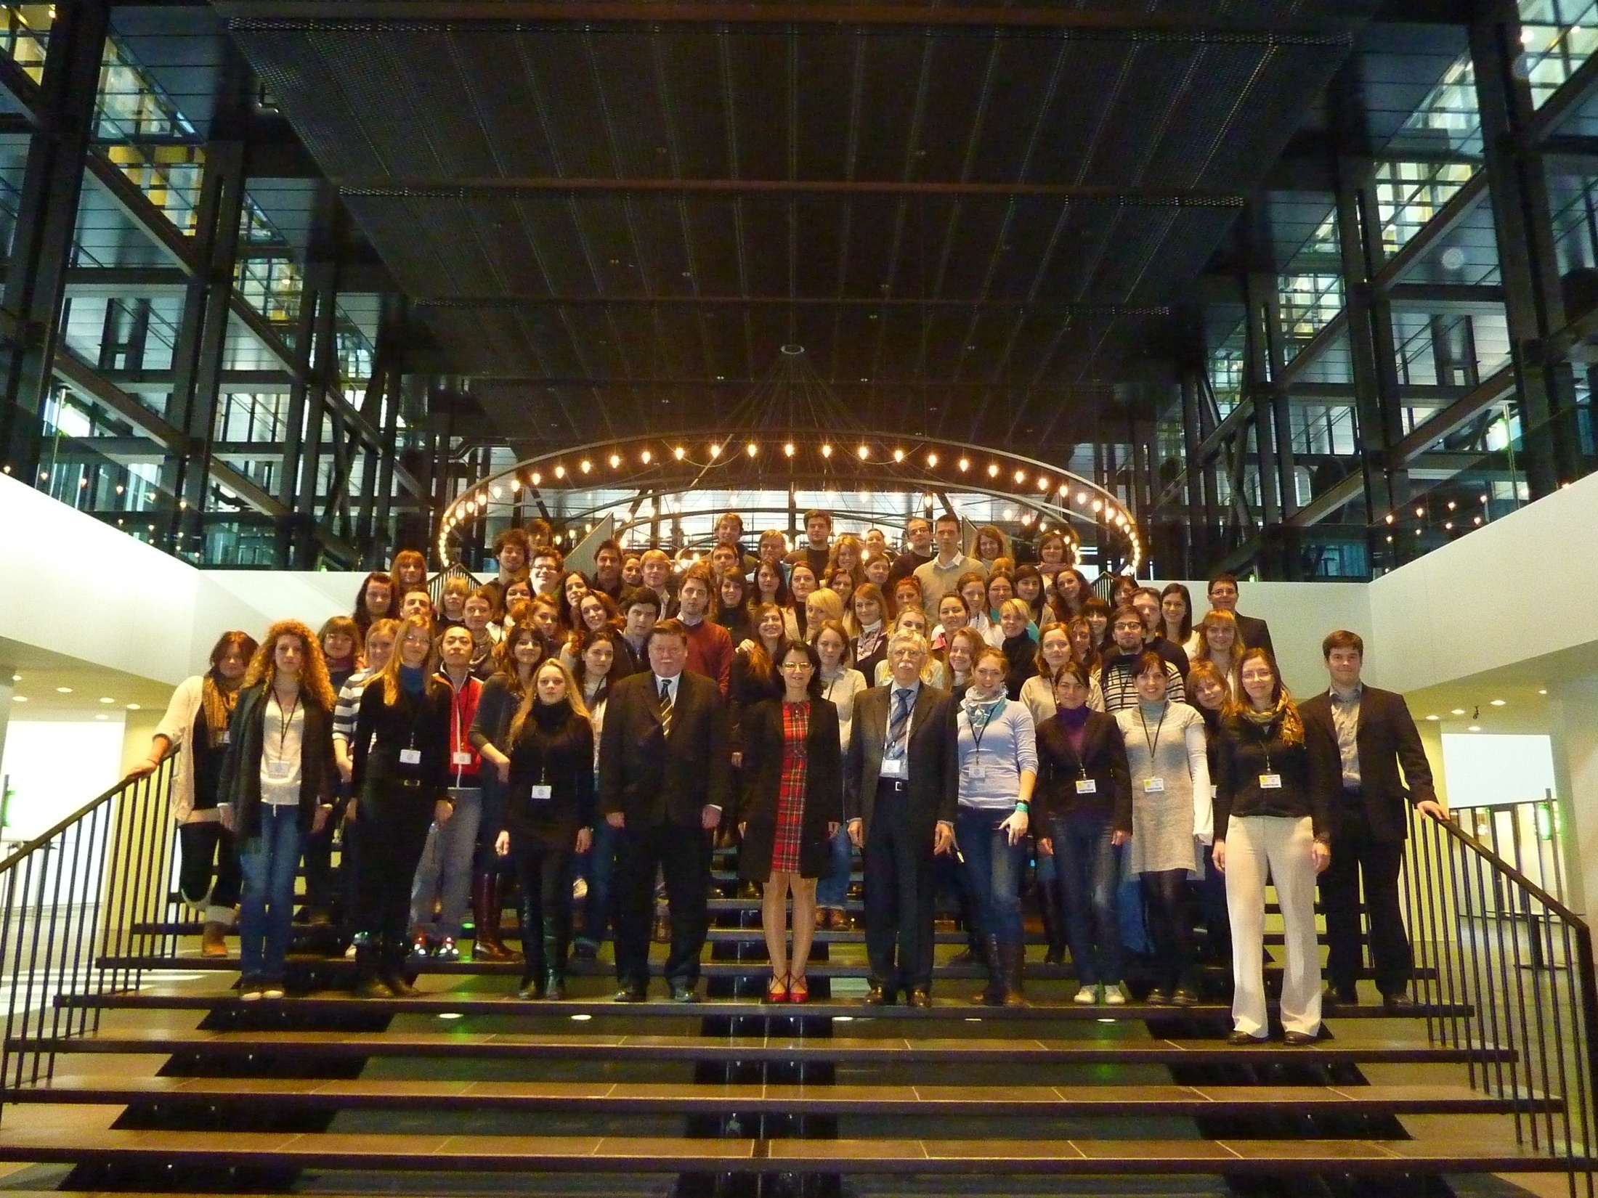
Obisk Sodišča EU v Luksemburgu

Slide 12
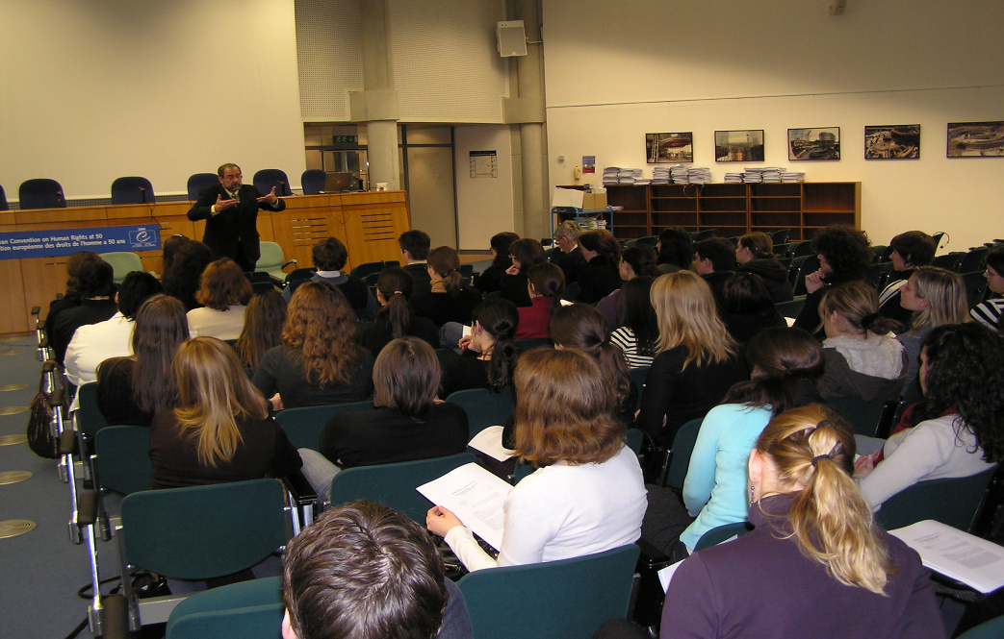
Predavanje dr. Boštjana M. Zupančiča v dvorani ESČP

Slide 13
Letošnje tekmovanje v predstavitvi sodb ESČP je bilo 17. maja na Pravni fakulteti v Ljubljani v organizaciji Katedre za ustavno pravo in ŠS Pravne fakultete.
Tekmovanje je bilo že sedmo zapored, na njem pa so nastopali najboljši študentje naše fakultete, izbrani izmed več kot 120 predstavitev ter predstavnica Evropske pravne fakultete iz Nove Gorice (za naslednje leto sta udeležbo napovedali tudi Fakulteta za upravo in mariborska Pravna fakulteta). Vsak tekmovalec si je svobodno izbral sodbo ESČP, ki jo je predstavil (ni se smela nanašati na Slovenijo) in nato odgovarjal na vprašanja žirije.
Tudi letos so Študentske novice poskrbele za objavo povzetka tekmovanja in galerijo fotografij. Najdete jih na naslednjih spletnih naslovih: video: http://www.youtube.com/watch?v=cbxG6zI4OAg&feature=youtu.be slike: http://www.facebook.com/media/set/?set=a.437599736250565.106171.193344124009462&type=3

Slide 14
Na finalu tekmovanja Rubikon 2012 so sodbe ESČP predstavili:
Ana Velkavrh - Al-Saadoon & Mufdhi v. UK
Maša Jeričević - E.B. v. Francija
Danijel Igrec - Sejdić and Finci v. BiH
Tina Korošec – Al Hanchi v. BiH
Maruša Veber – Gillian v. UK
Barbara Oven – Lautsi v. Italija
Neža Šubic – Evans v. UK
Ivana Viljušić – Blečić v. Hrvaška in
Aldijana Ahmetović – M.S.S. v. Belgija in Grčija, ki prihaja z Evropske pravne fakultete v Novi Gorici.

Slide 15
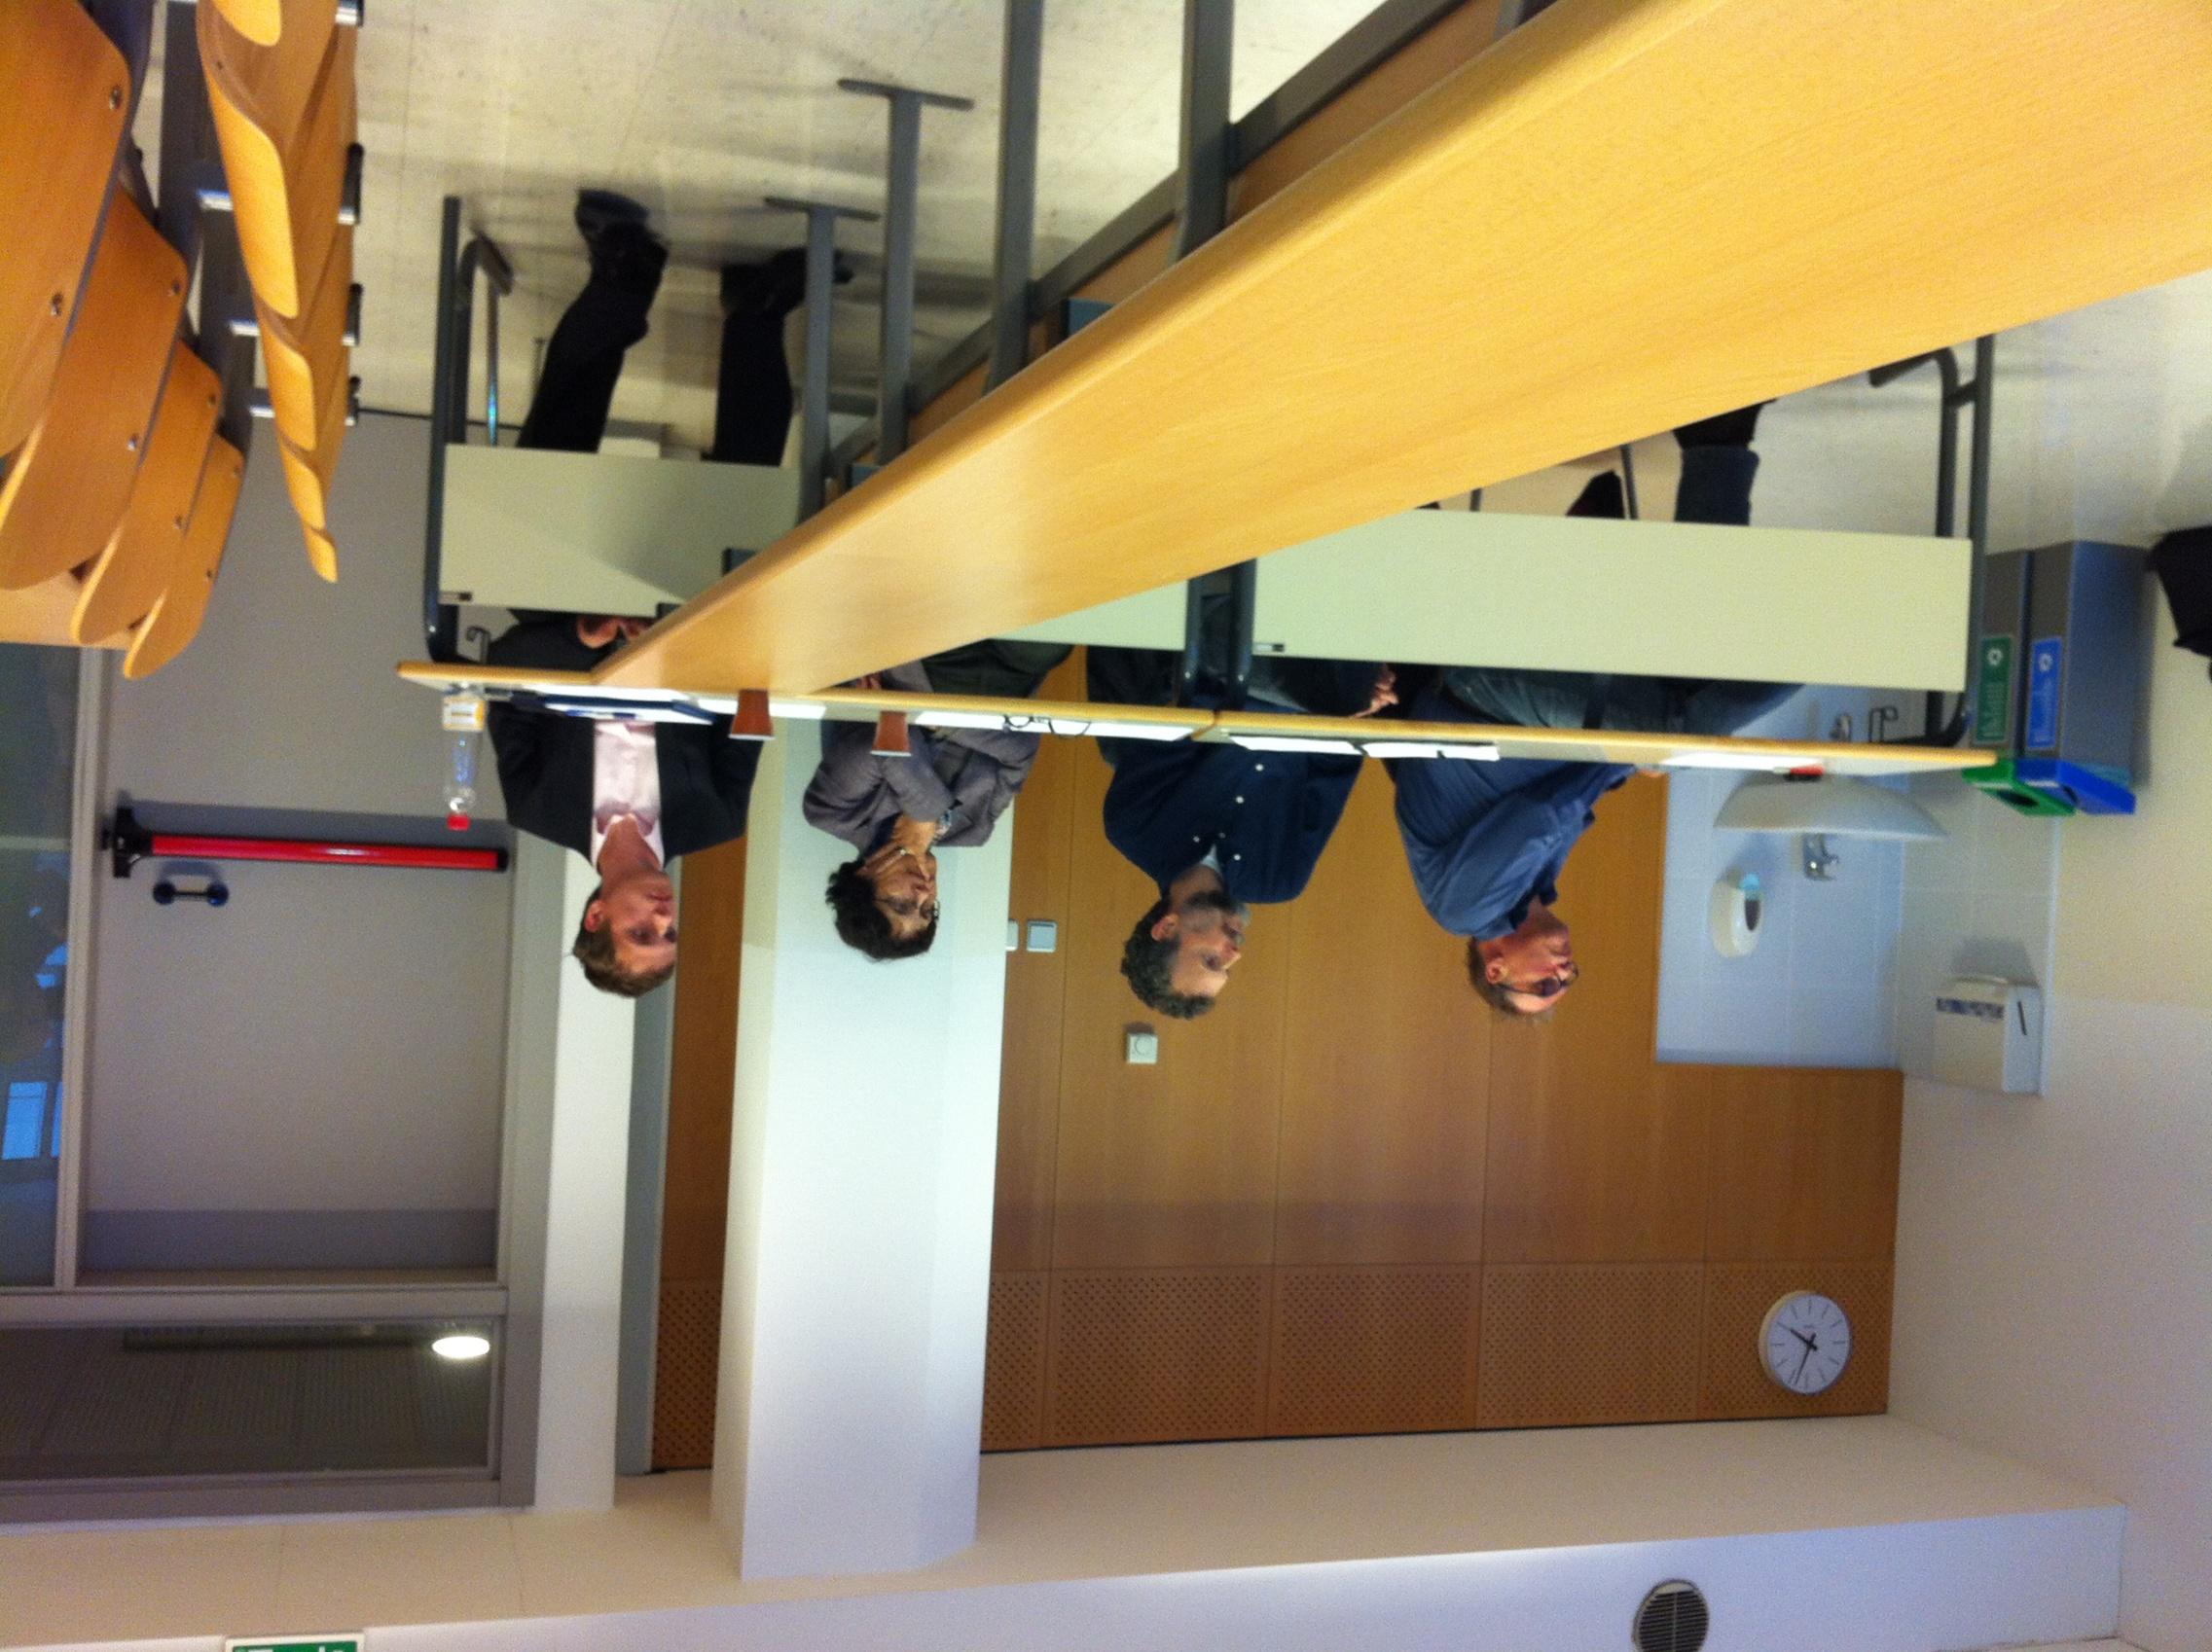
Komisija v sestavi dr. Zdenka Čebašek Travnik, varuhinja človekovih pravic, Boris Kobal, režiser in igralec, dr. Dragan Petrovec, raziskovalec in publicist in Tone Matoh, podprvak z lanskega tekmovanja je letos postavljala tekmovalcev številna zahtevna vprašanja.

Slide 16
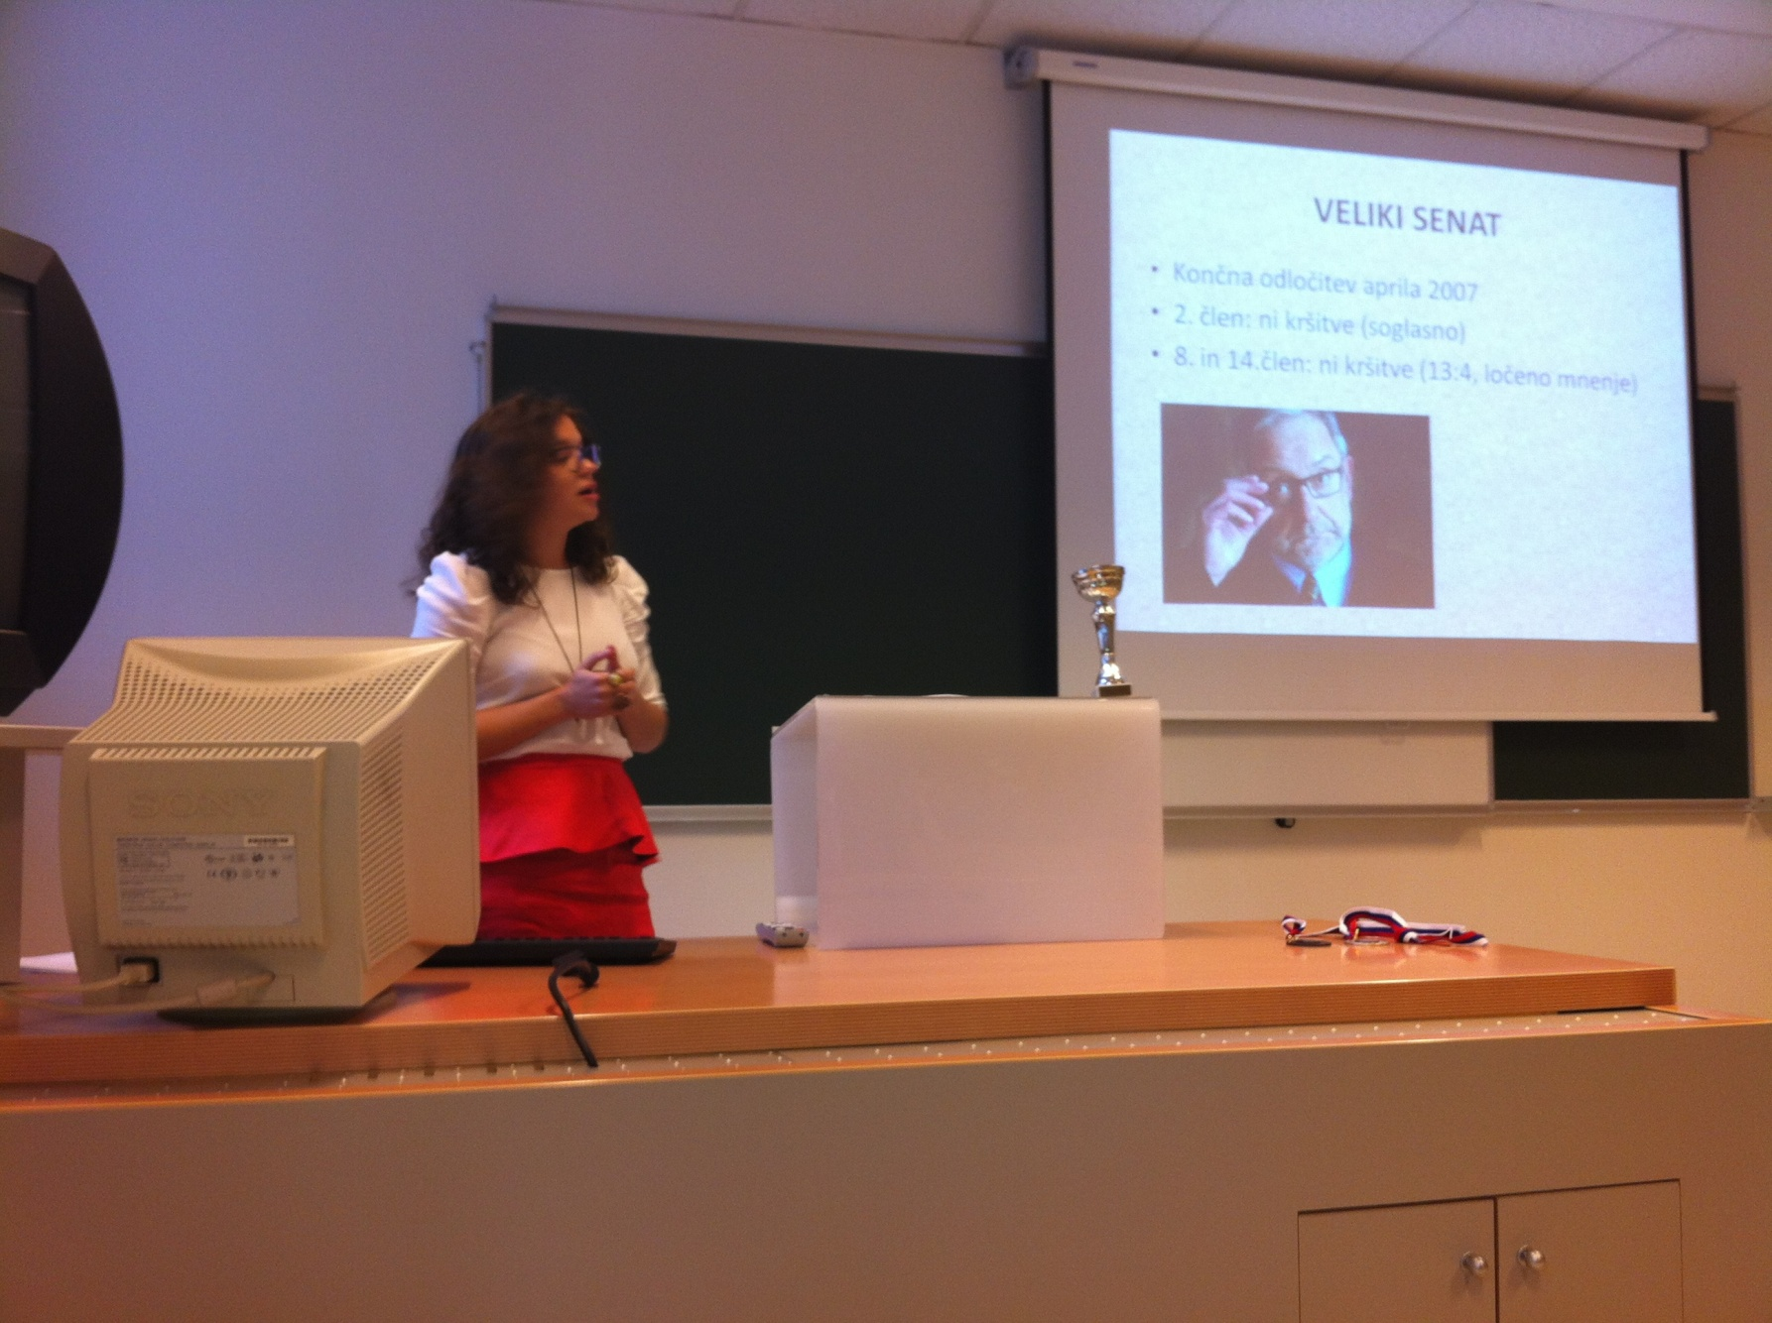
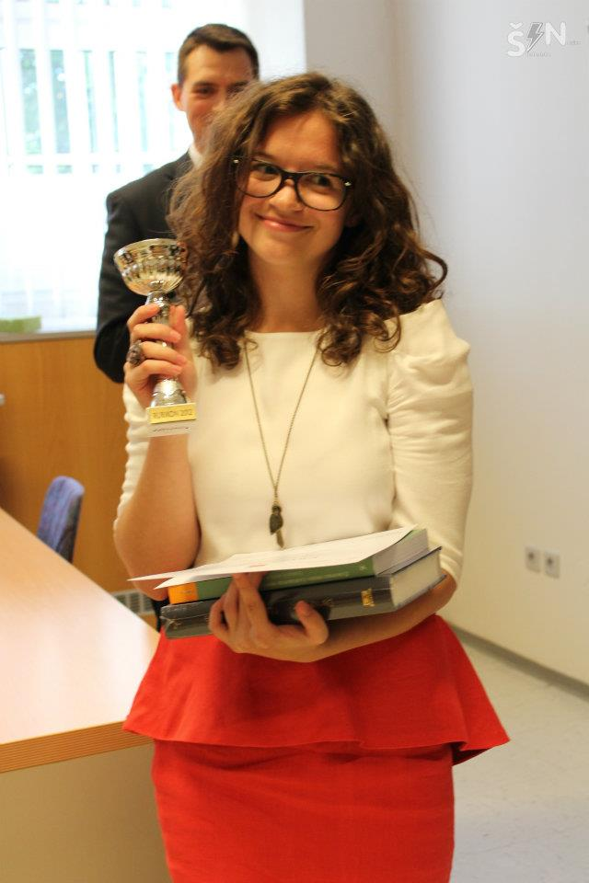
Zmagovalka Rubikona 2012: Neža Šubic

Slide 17
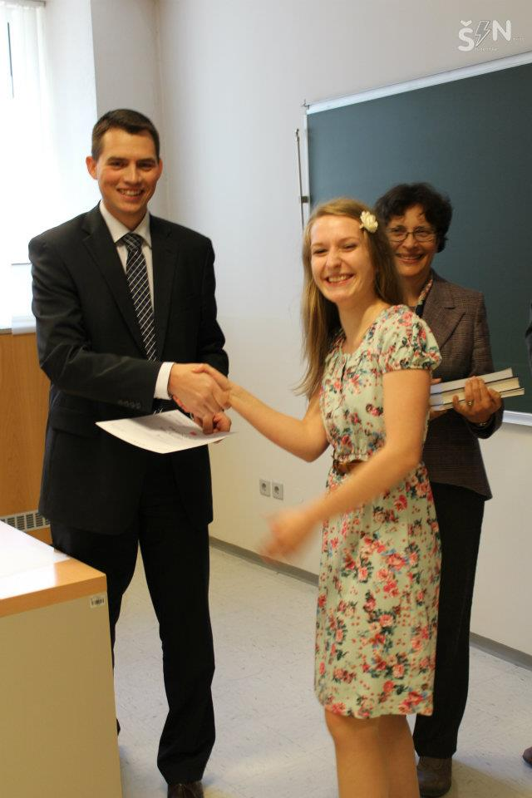
Priznanja sta podeljevala prodekan prof. dr. Grega Strban in varuhinja človekovih pravic dr. Zdenka Čebašek Travnik.

Slide 18
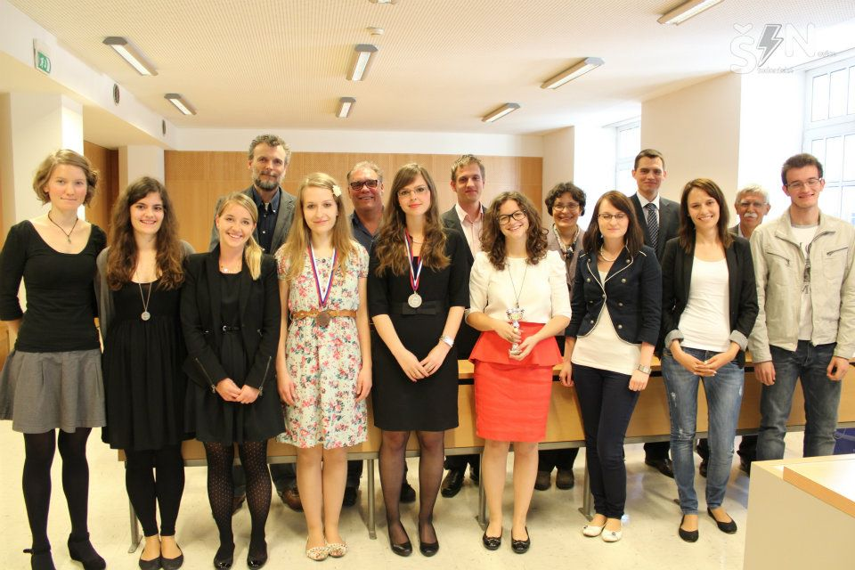
Spominska slika: tekmovalci Rubikona 2012 in člani žirije dr. Dragan Petrovec, Boris Kobal, Toni Matoh, dr. Zdenka Čebašek Travnik, prodekan dr. Grega Strban in dr. Ciril Ribičič. Foto: Jan Merc, Študentske novice.

Slide 19

Iskreno se zahvaljujem vsem, ki so prispevali k uspešni izvedbi in promociji Rubikona 2012.

